Slide 1
JARDINEIROS INTERGALÁCTICOS
Um jogo de tabuleiro para o ensino de Biologia desenvolvido na perspectiva da Pesquisa Baseada em Design
Anderson Machado Barbosa
Orientadora Marina Bazzo de Espíndola
Co-orientador Edmundo Carlos de Moraes

Slide 2
OBJETIVOS
    Objetivo principal:
Desenvolver e avaliar uma intervenção educativa para o ensino de genética a partir da abordagem pedagógica da Educação Global.
    Objetivos específicos:
Pesquisar elementos teóricos para o desenvolvimento de um jogo educacional analógico, que estimule pensamentos, habilidades e atitudes almejados pela Educação Global para o ensino de genética e suas interfaces com outras áreas de Biologia do ensino médio.
Desenvolver, implementar e avaliar o jogo em uma turma de ensino médio.
Discutir os resultados, traçar contribuições para o ensino de genética baseado na Educação Global e realizar possíveis ajustes ao jogo.

Slide 3
Estrutura do trabalho - capítulos
1 – Introdução
2 – Identificação do problema de ensino: determinismo biológico e fragmentação dos conhecimentos
3 – Teoria educacional norteadora: Educação Global e estratégias de desenvolvimento do pensamento sistêmico
4 – Metodologia de Pesquisa e desenvolvimento da intervenção educativa
5 – Análise da intervenção educativa
6 – Discussão, Redesign e sistematização das contribuições do trabalho para o contexto do ensino de Biologia
7 – Considerações finais

Slide 4
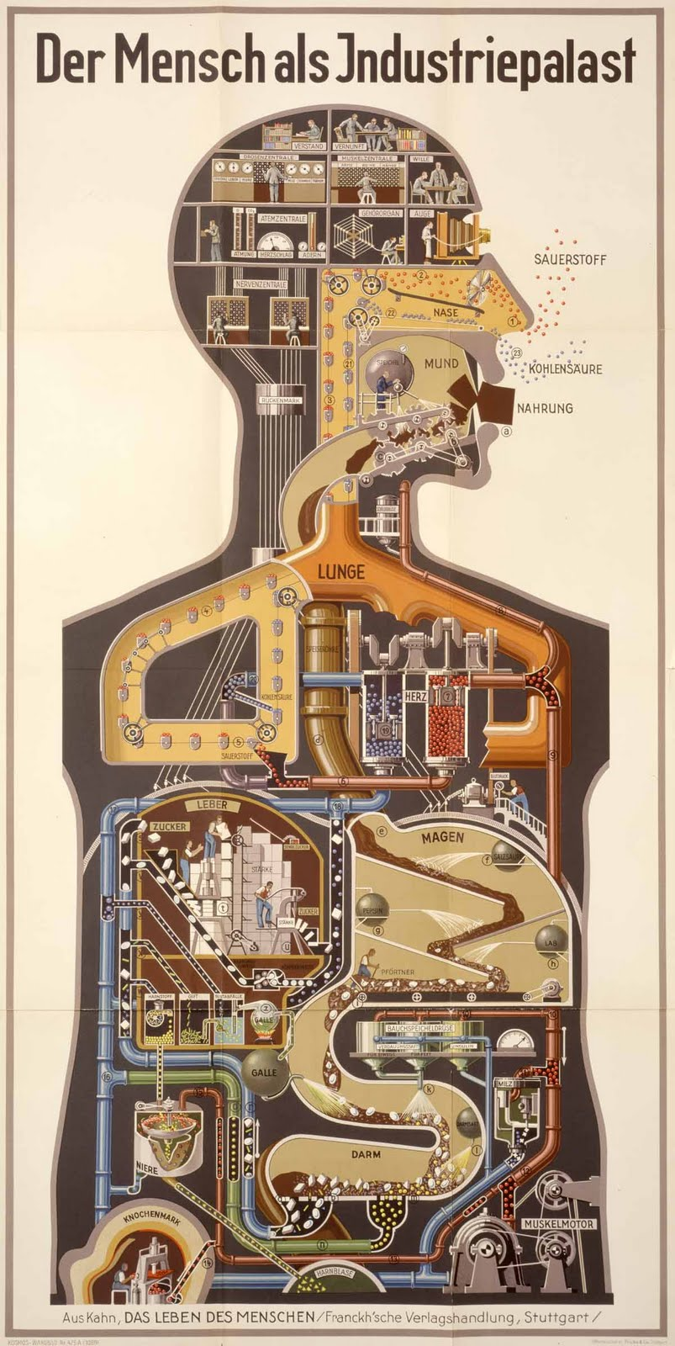
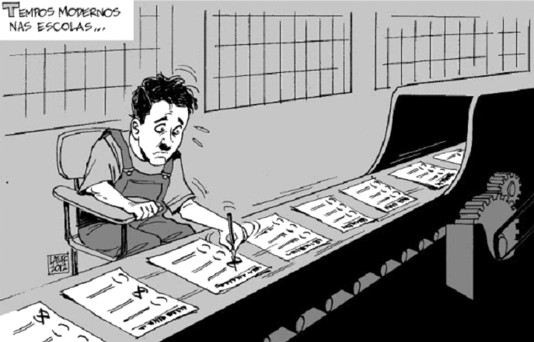
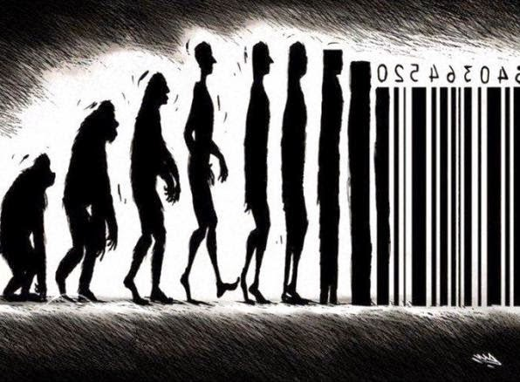
Identificação do problema de ensino: determinismo biológico e fragmentação dos conhecimentos
Dificuldades em aplicabilidade e abstração dos conceitos
Ensino passivo e desprovido de contextualização
Intenso uso de vocabulário científico
Prática docente desvinculada da realidade
Mecanicismo e reducionismo
Universo como um grande mecanismo
Divisão em disciplinas especializadas
Genética – inatismo

Slide 5
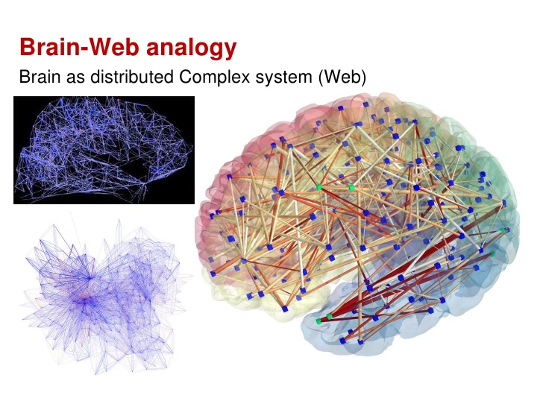

Identificação do problema de ensino: determinismo biológico e fragmentação dos conhecimentos
Visão sistêmica, integração dos conhecimentos
Bertalanffy (1940-50) Teoria Geral dos Sistemas; Prigogine (1977): Estruturas dissipativas; Morin (2003) Princípios para o pensamento complexo.
Cibernética: Feedbacks positivos e negativos
Moraes, M. C. (1996): modelo de ciência <-> relação com a natureza <-> apreensão e compreensão do mundo <-> construção e ensino do conhecimento
PCNEM (1999): visão sistêmica, compreensão global, abordagens interdisciplinares

Slide 6
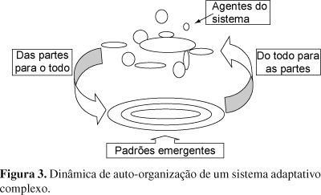
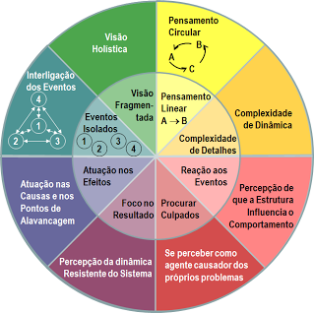
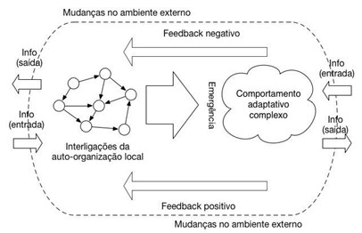
Sistemas organizacionais abertos, Auto-organização e Emergência

Slide 7


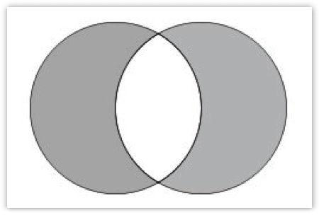

EDUCAÇÃO GLOBAL
Abordagem transformadora (PIKE; SELBY, 1988)
Dimensão temática:
Diversas perspectivas, aspectos culturais, sociais e ideológicos
Dimensão espacial:
“Local” e “Global” são esferas entrelaçadas de atividade
Dimensão temporal:
Passado, presente e futuro interagem
Futuro provável, futuro preferível, futuro possível
Dimensão interior:
Auto–consciência está inter-relacionada à consciência externa

Slide 8
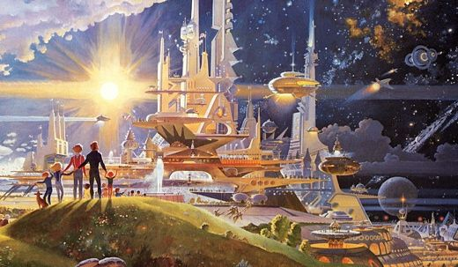
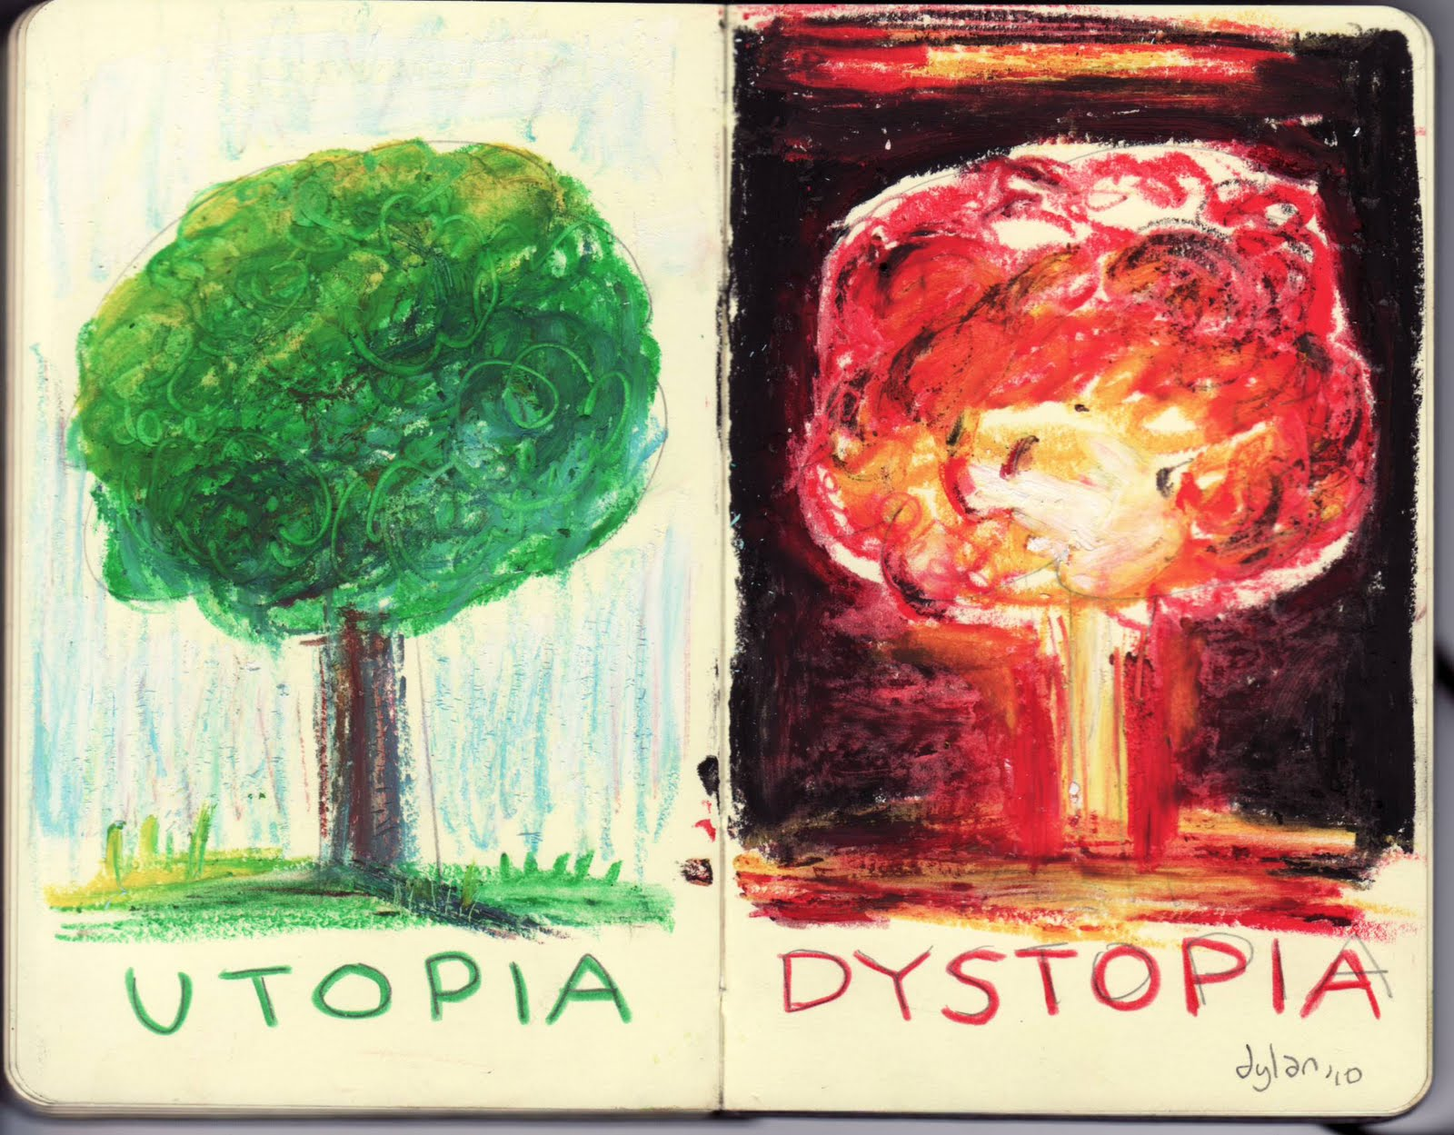
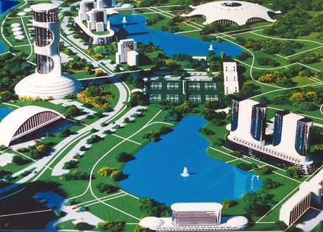

EDUCAÇÃO GLOBAL
As dimensões são relacionadas:
Espacial Temporal
Temática Interior

Slide 9
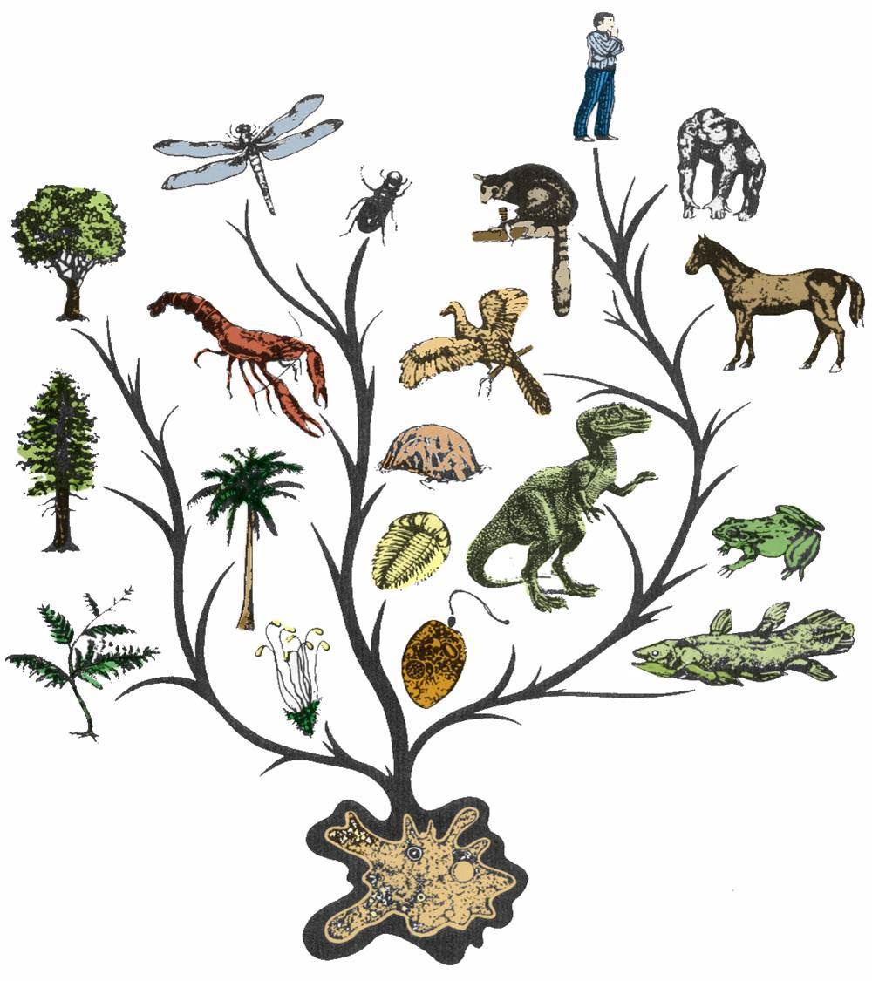


Abordagem ecológico-evolutiva
Perspectiva antropocêntrica no ensino de Genética
Evolução é pouco tratada no Ensino Fundamental e Médio
Concepção da Evolução como desenvolvimento linear (“mais evoluído”)
Orientações curriculares (BRASIL, 2006): o tema origem e evolução da vida deve ser transversal, tratado ao longo de todos os conteúdos de Biologia
Perspectiva evolutiva como estratégia pedagógica:
Zoologia e Botânica através da Sistemática Filogenética (FERRREIRA et al, 2008)
Evolução Humana: estudos do DNA mitocondrial (SANTOS; SILVA SANTOS, 2014)
Theodosius Dobzhansky (1973): “Nada faz sentido em Biologia se não for à luz da Evolução”

Slide 10
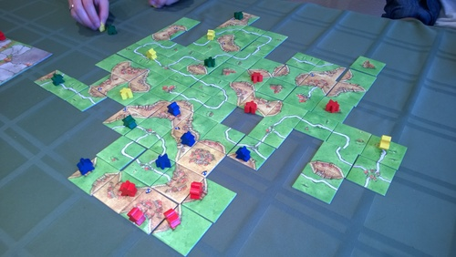

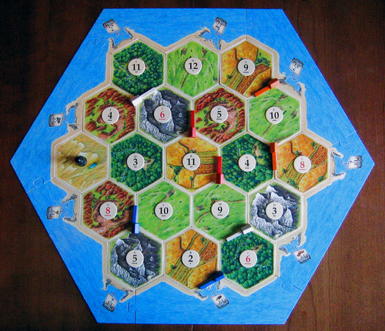
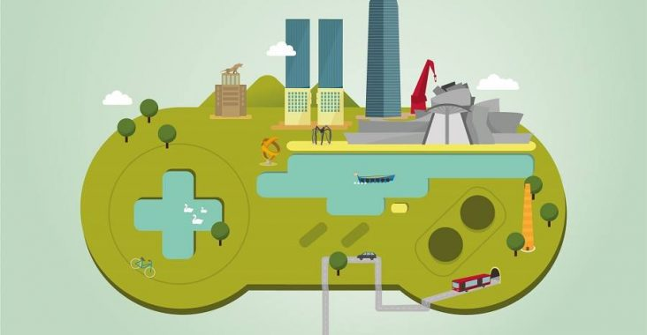
Jogos didáticos
Jogo: metas, diversão e fantasia
Jogo didático: objetivos definidos; ensinar temas, desenvolver habilidades
Jogos propiciam a aprendizagem baseada na experiência
Equilíbrio entre função lúdica e educativa
Potencial para o desenvolvimento de pensamentos complexos
Jogos de tabuleiro modernos

Slide 11
Pesquisa Baseada em Design - PBD
Pesquisa educacional aplicada e interdisciplinar
Processo cíclico de experiência e análise
5 etapas:
1 - Identificação do problema de ensino -> Determinismo biológico
2 – Escolha da teoria educacional norteadora -> Educação Global
3 – Desenvolvimento da intervenção educativa -> Jardineiros Intergalácticos
4 – Aplicação e avaliação da intervenção -> Relatos e questionários (Bardin, 1977)
5 – Discussão e redesign -> redesenho do jogo e contribuições da Educacao gobal para o ensino de genetica

Slide 12
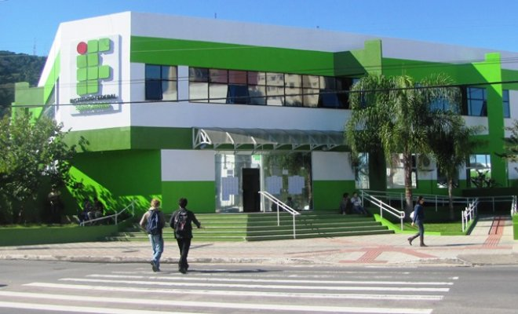
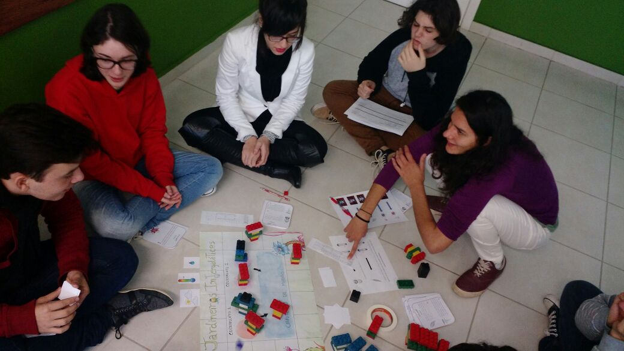
Contexto da intervenção educativa
IFSC – curso técnico integrado ao ensino médio – Eletrotécnica
Turma de 17 estudantes
Estágio Supervisionado no Ensino de Biologia
Intervenção feita em dupla: Anderson e Ariana
4ª fase: variabilidade genética e hereditariedade

Slide 13

Desenvolvimento da intervenção
Conservação de uma espécie de “plantas” de outro planeta
Perspectiva de cidadania global
Seleção natural, Seleção artificial
Genótipos e fenótipos relacionados a dois genes
Gene “f” apresenta plasticidade fenotípica (aspectos ambientais -> fenótipo)
Gene “p” apresenta pleiotropia (um gene -> três características fenotípicas)

Slide 14
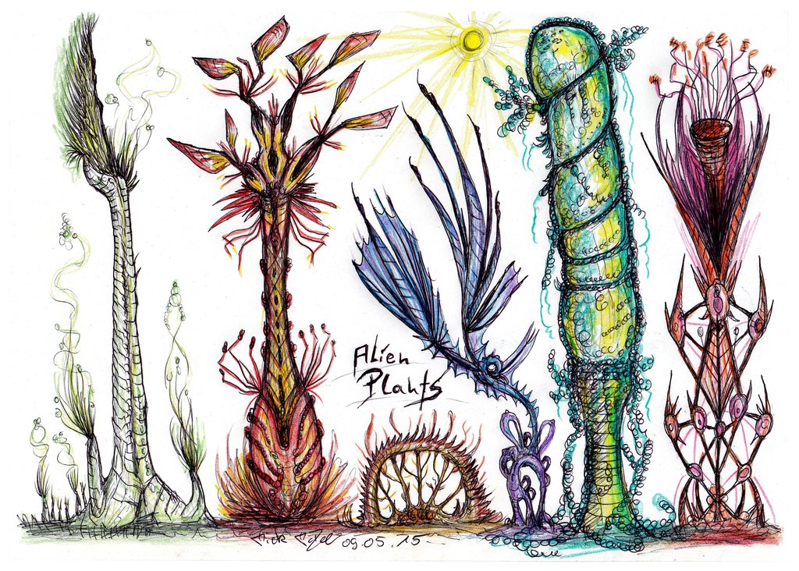
Jardineiros Intergalácticos
“Os jogadores serão jardineiros intergaláticos. Após embarcarem em uma viagem espacial, têm a missão de tentar manter a sobrevivência de uma população de plantas extraterrestres que está em risco de extinção em um planeta, recém descoberto em outra galáxia, chamado Plastipleion.
Após estudos sobre a vida extraterrestre neste planeta, a biologia dessas plantas já está bem compreendida pela tripulação. Percebeu-se que há grandes semelhanças com a genética e ecologia de algumas plantas na Terra. Os jardineiros estarão controlando artificialmente essa população através da reprodução entre elas.”

Slide 15
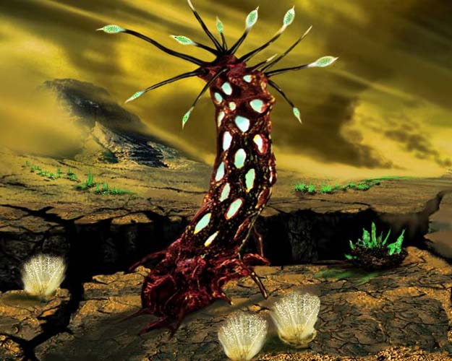
Jardineiros Intergalácticos
Primeira rodada
1. Sorteio dos indivíduos e do ambiente inicial;
2. Seleção Natural;
3. Reprodução / Seleção Artificial.
Segunda rodada e todas as posteriores
1. Mudança do ambiente: sorteio dos parâmetros;
2. Crescimento e desenvolvimento das mudas - plasticidade fenotípica;
3. Seleção Natural;
4. Reprodução / Seleção artificial.

Slide 16
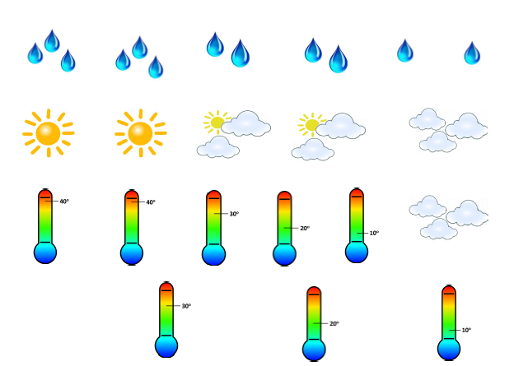

Slide 17
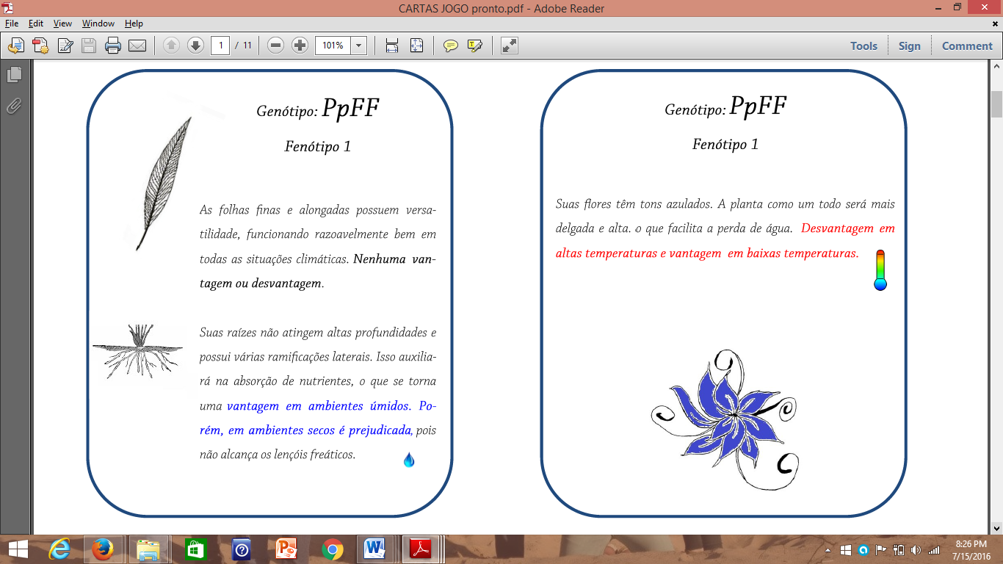
Jardineiros intergalácticos

Slide 18
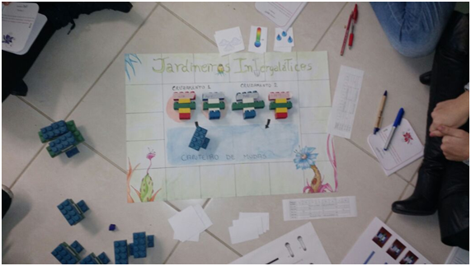

Slide 19
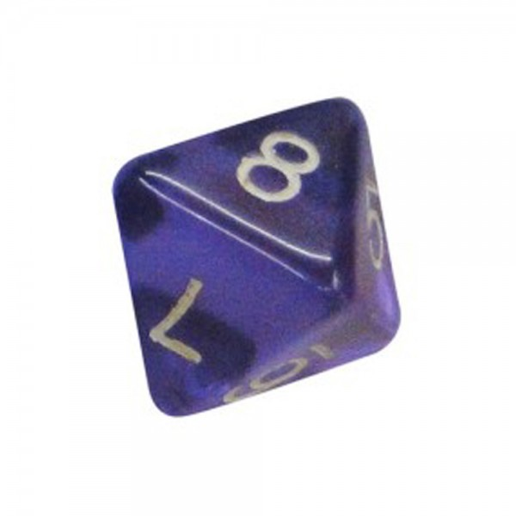
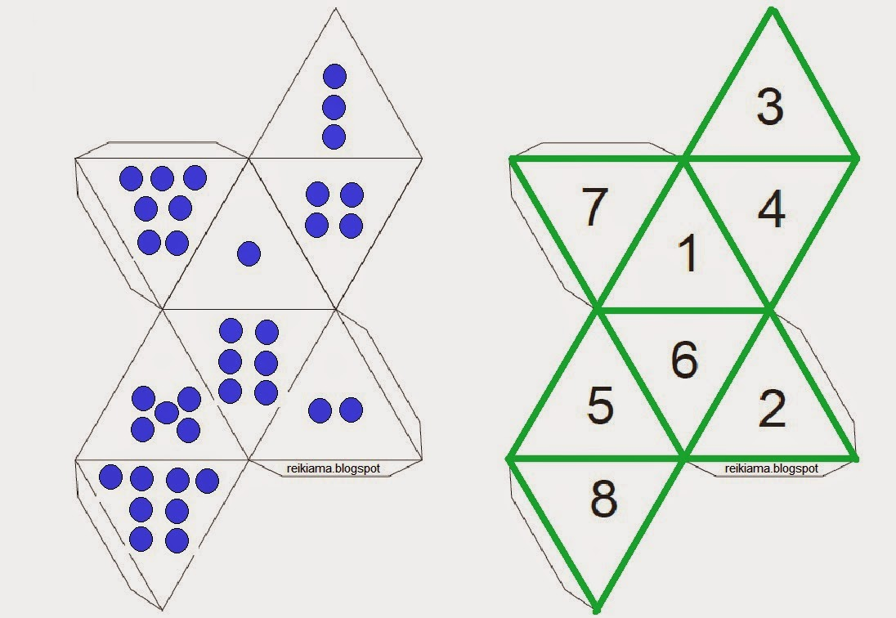
Jardineiros intergalácticos
Números no dado | 1 | 2 | 3 | 4 | 5 | 6 | 7 | 8
AA x AA | AA (100%)
AA x Aa | AA (50%) |  |  |  | Aa (50%)
Aa x Aa | AA (25%) |  | Aa (50%) |  |  |  | aa (25%)
Aa x aa | Aa (50%) |  |  |  | Aa (50%)
aa x aa | aa (100%)

Slide 20
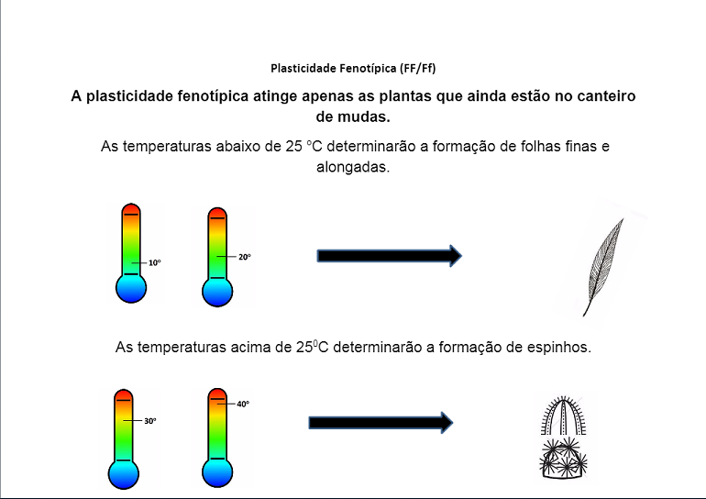

Slide 21
Análise da intervenção educativa:
Relatos dos professores
Atividade prática -> maior entendimento dos conceitos
Aspecto investigativo do jogo
Estratégia para a manutenção da diversidade
- Viram que quando o alelo “f” era dominante sofria plasticidade fenotípica podendo desenvolver folhas longas ou espinhos conforme variação na temperatura. Por esse modo tentaram sempre escolher indivíduos heterozigotos aumentando a probabilidade de ter alelos “F” no genótipo da prole. No entanto, acarretou a ausência de indivíduos com folha larga (resultante do genótipo “ff”) na população. Isso gerou uma perda grande de alguns indivíduos que eram suscetíveis às mesmas mudanças ambientais. Foi muito legal ver a comoção deles de tentar alterar isso. Mas como não tinham nenhum indivíduo “ff” na população tiveram que depender da sorte, para que no cruzamento entre dois heterozigotos saísse um filho “ff” (¼ da probabilidade). Isso não ocorreu. Assim, tiveram mais noção de como ocorrem as proporções. P2

Slide 22

Análise da intervenção educativa:
Relatos dos professores
Acolhimento aos diferentes tipos de aprendizagem
Percepção do coletivo e da necessidade da cooperação -> parte do processo de aprendizagem
Muitas reflexões geradas pela experiência
- Na socialização dos resultados com o outro grupo, achei muito interessante as reflexões levantadas. “Por isso que os Ursos polares estão morrendo? Não aguentam as mudanças ambientais? Quais fatores estão influenciando na vida dele?” Lembraram também que tem o porém; nesse caso o ser humano que está induzindo as mudanças. Existe restrição alimentar, redução de habitat, no mundo real não é só “temperatura, luminosidade e umidade” que afetam a vida dos seres vivos. Também refletiram que esse é o problema no monocultivo. Se plantamos hectares de uma única variedade de milho, soja, estamos bem mais suscetíveis a pragas, desastres ambientais, etc. Não temos diversidade para resistir às mudanças. Com isso precisamos usar mais agrotóxicos. Isso nos ajudou a fazer um link do conteúdo de genética a aspectos presentes no cotidiano dos estudantes, facilitando sua compreensão. No momento da avaliação, uma das estudantes falou: “nossa! foi muito bom porque entendi como funciona algumas coisas que estou acostumada a ver mas não tinha me dado conta. No meio a minha volta!”. P2

Slide 23
Análise da intervenção educativa: Estudantes - Aprendizagem promovida
Aprendizagem dos conceitos de genética – maior esclarecimento
Aplicação dos conceitos em prática
“O jogo nos permitiu bastante a utilização de conteúdos estudados antes em sala de aula, pois precisávamos pensar nas melhores maneiras de fazer uma reprodução que mantivesse os genes vivos para não perdermos características e dessa forma tínhamos que fazer aquelas análises de quanto por cento de chance havia do indivíduo gerado ter característica x.” (E2, 16 anos)
“O que mais gostei foi a possibilidade de ver isso “na prática” mesmo sem sair da sala de aula, possibilitando assim uma ótima experiência para escolas que não possuem uma boa estrutura para a realização de outras mais complexas.” (E5, 17 anos)

Slide 24
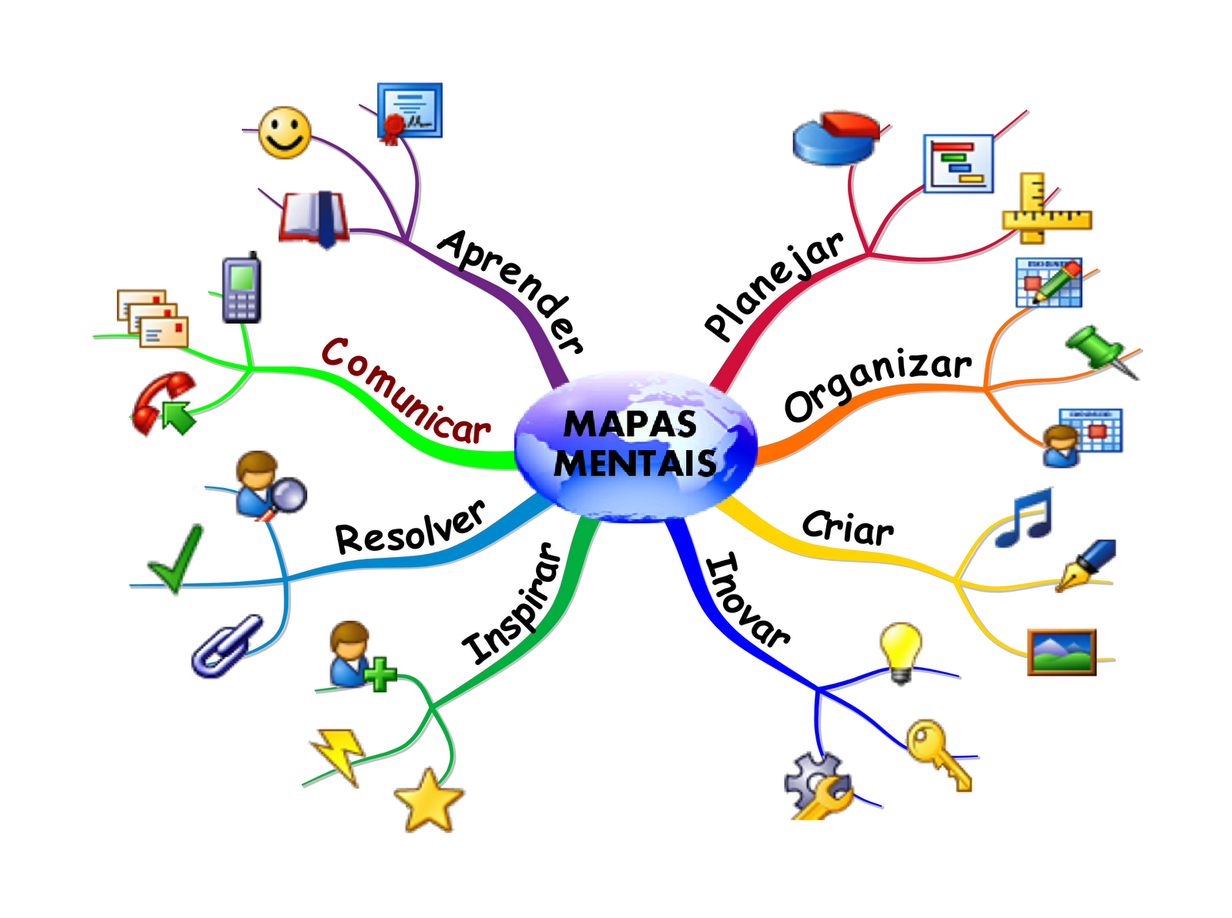
Análise da intervenção educativa: Estudantes - Aprendizagem promovida
Associação das relações entre conceitos e maior contextualização
Aplicação dos conteúdos em outras áreas da Biologia
“[...] pude observar como um gene pode ficar “escondido” por várias gerações, e isso não havia visto nas aulas (Ao menos não havia entendido completamente).” (E5, 17 anos)
“[...]dessa forma pode-se entender como que uma mesma espécie de planta ou animal pode ter diferentes características. Por exemplo uma hortênsia, que devido às diferentes condições do solo apresenta diferentes cores. Solo mais ácido, uma cor, menos ácido, outra.” (E2, 16 anos)
“[...] usar plantas como exemplos, foi uma maneira de diferenciarmos a aplicação do conteúdo, já que geralmente é só visto em humanos e animais. [...] além de vermos sobre a 1° lei de Mendel, pudemos mexer com plantas, o que foi interessante já que não vimos na 3° fase.” (E3, 17 anos)

Slide 25
Análise da intervenção educativa:
Estudantes – Dinâmica do jogo
Complexidade – muitas variáveis envolvidas
Importância do material de apoio e da explicação inicial
“No começo eu fiquei um pouco confusa quanto a dinâmica e o jogo em si. Mas depois na hora de colocar em prática, foi fácil entender como funcionava, e logo já se tornou automático.” (E3, 17 anos)
“As regras do jogo são fáceis de entender se tem alguém junto que explique o funcionamento do jogo enquanto se joga, porque caso seja apenas lido as instruções, não sei se elas seriam muito bem compreendidas. O material de apoio é bem importante pois não é fácil lembrar se tal folha é boa pra tal temperatura e umidade. É como uma colinha.” (E2, 16 anos)

Slide 26

Análise da intervenção educativa:
Estudantes – Dinâmica do jogo
Percepção da necessidade de cooperação – maior envolvimento
Auxiliou no aprendizado, mas as decisões não foram de forma igualitária
Mudanças sugeridas: mais desafios, mudanças nos materiais físicos
“O que eu achei mais positivo, além de o jogo ser muito divertido, é que o jogo não é um contra o outro, e sim, todo mundo pensando junto para não deixar a espécie morrer.” (E2, 16 anos)
“Apesar que não de forma igualitária, todos colaboraram com alguma coisa, então sim.” (E5, 17 anos)
“Menos papéis [sugestão]. Mas ao mesmo tempo os papéis são importantes então eu não sei o que fazer porque tem papel de mais, mas todos eles são necessários (risos).” (E2, 16 anos)
“O que menos gostei foi o fato de as características das plantas e até elas próprias serem representadas por legos, mas isso é totalmente compreensível já que não é todo mundo que consegue arranjar uma estrutura de encaixe no formato de planta alienígena (Mas os desenhos são ótimos).” (E5, 17 anos)

Slide 27

Discussão
“Sensação de posse” -> Responsabilidade coletiva
Diversidade genética na população =/= Seleção do “mais apto”
Simulação em pouco tempo de um processo de longo prazo
Estímulo lúdico, despertar da curiosidade
Contextualização e reflexão de variadas questões
Pleiotropia e plasticidade fenotípica demonstram a complexidade da expressão gênica, rompendo com o determinismo biológico
Pode auxiliar no ensino de Evolução (adicionar mutações na dinâmica)

Slide 28
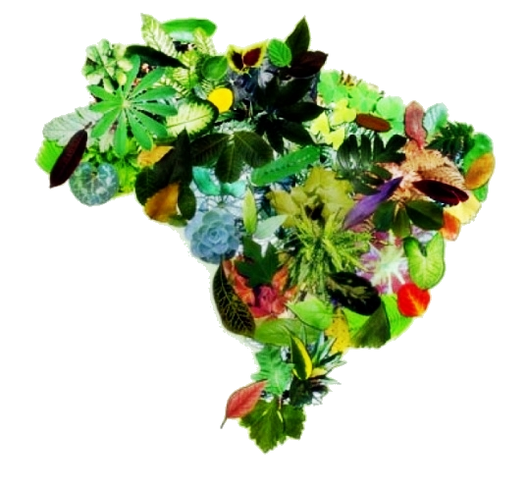

Possibilidades de redesign
Aspecto físico do jogo:
Revezamento cíclico; Criação de personagens diferentes
Materiais de apoio unificados em um manual de instruções
Mudança das peças que representam as plantas – aspectos econômicos
Criar diferentes metas, depois de uma primeira experiência
Intervenção pedagógica como um todo:
Conceito de estabilidade ecológica; resistência e resiliência; mais diversos -> mais estáveis
Conceitos evolutivos, adicionando mutações; darwinismo, neutralismo, deriva genética
Reflexões da influência antrópica no ambiente (“alientrópica”) -> Heróis e/ou Vilões
Astrobiologia -> sugestão: livro didático online da USP

Slide 29
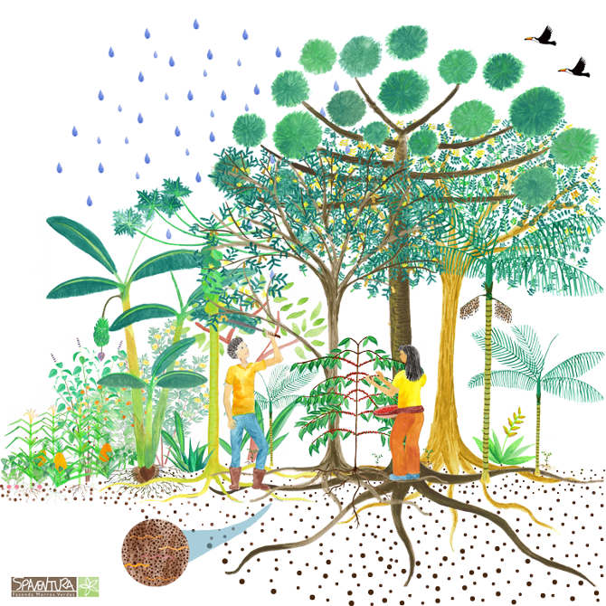

Conclusão
Grande potencial para desenvolver habilidades visadas pela Educação Global, cumprindo também os PCNEM
Ajustes e customizações dependendo do contexto didático
Importância do momento de reflexão posterior ao jogo
Transdisciplinaridade envolvida, se bem planejada, pode relacionar a atividade a muitas outras aulas

Slide 30
OBRIGADO!

